Slide 1
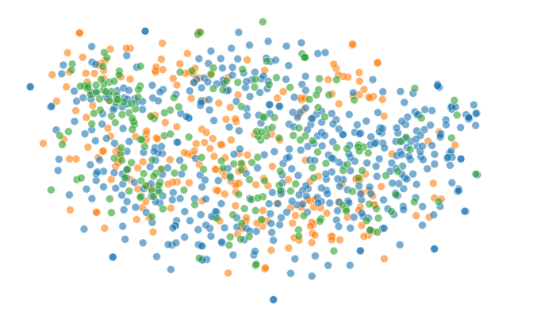
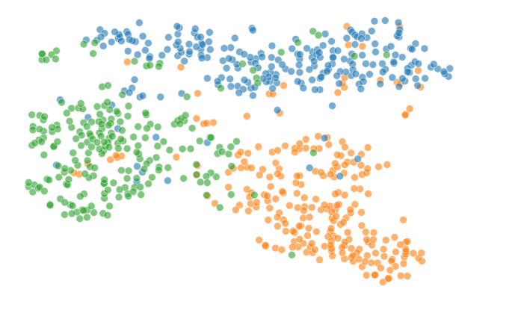
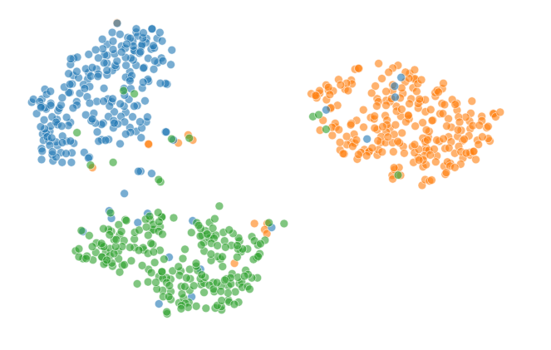
Classez des images

Slide 2
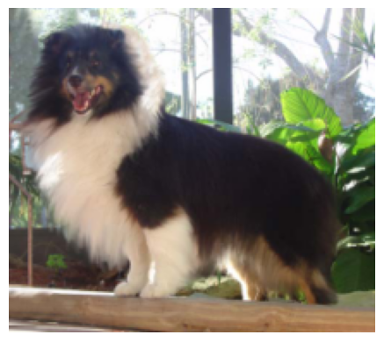
Objectif du projet
Aider une association,
en mettant à leur disposition
un algorithme
fiable,
rapide,
et simple d'utilisation.

Slide 3
Les étapes de cette présentation
1) Présentation de la problématique, et de l'exploration des données (3 min)
2) Présentation de la 1ère modélisation personnelle (10 minutes)
3) Présentation de la 2ème modélisation à partir de modèles pré-entraînés (5 minutes)
4) Présentation d’une simulation (2 minutes)

Slide 4
1) Le Stanford Dogs Dataset
Ce datatset contient plus de 20 000 images, regroupées par races de chien.
Il y a 120 classes différentes, qui ont chacune entre 150 et 250 images environ.
Cela suffira-t-il pour entrainer nos modèles ?
Point important pour nous : il n'est pas inclus dans le dataset "imagenet",
qui a servi a entrainer les modeles que nous utiliserons en partie 3.

Slide 5
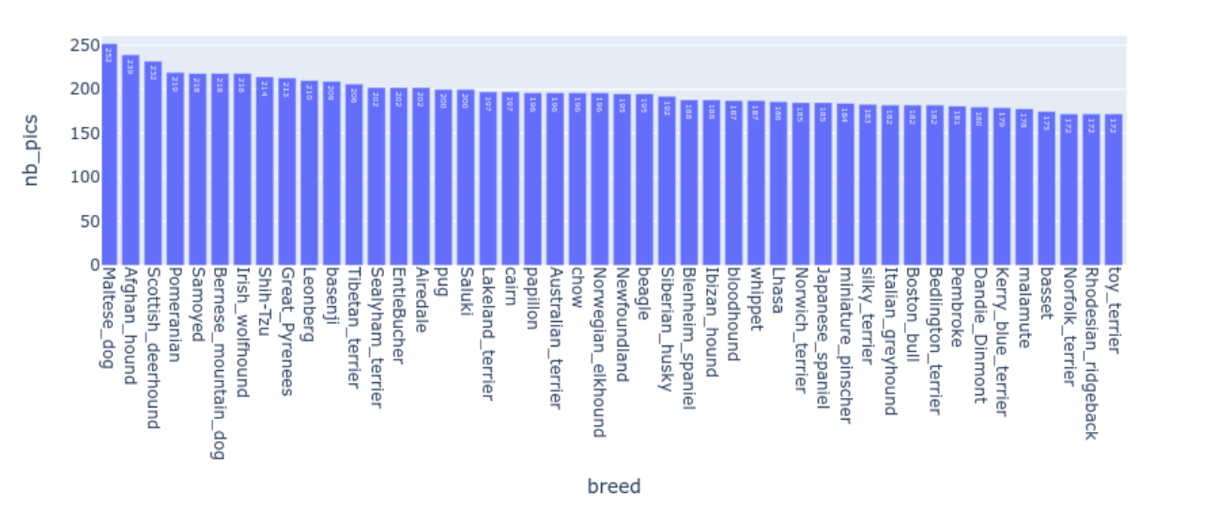

Slide 6
Exploration
La data semble très propre, rien à signaler… A part lui !

Slide 7
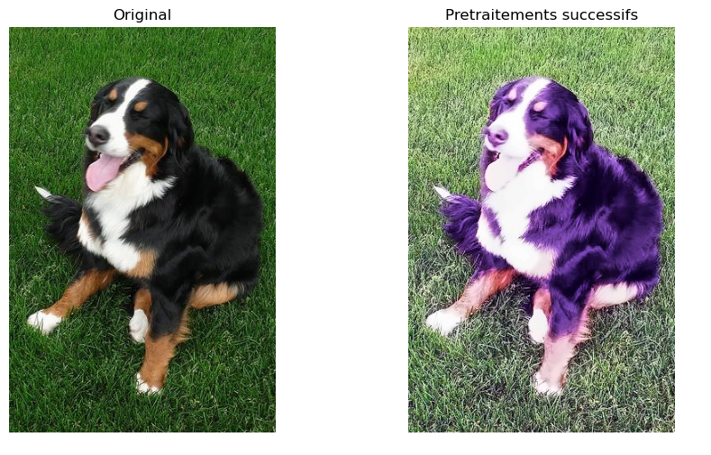
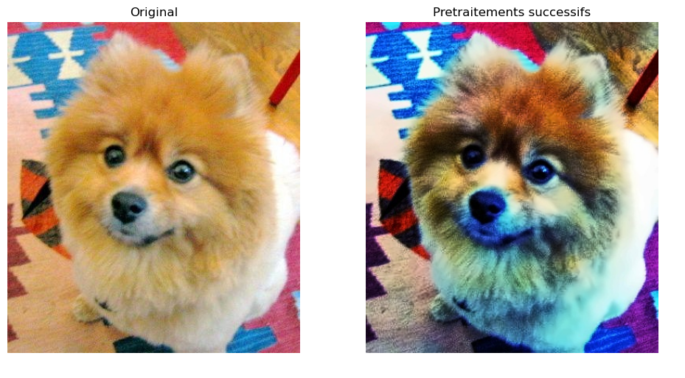
Pretraitements :
Redimensionnement, ajustement du contraste et de l'exposition, adoucissement du bruit grâce à différents filtres : gaussien, bilinéaire, non-local.

Slide 8
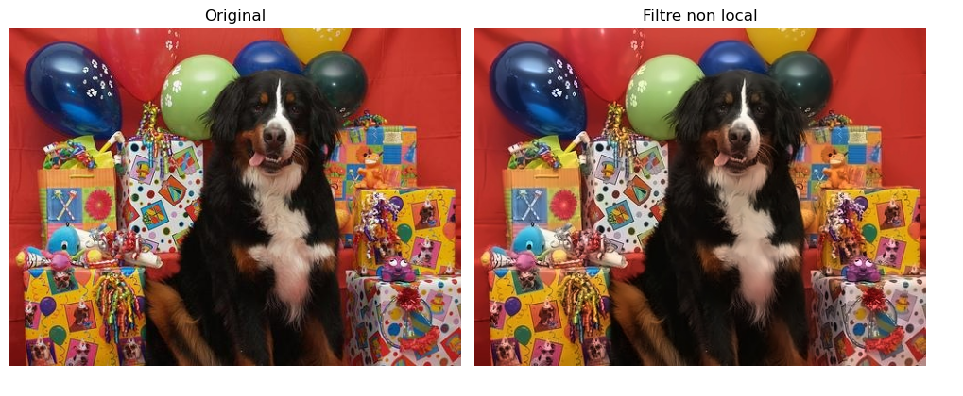
Aujourd'hui ces étapes sont directement intégrées dans les premières couches des réseaux neuronaux, ce qui présente plusieurs avantages :
simplicité, compatibilité, meilleure gestion de l’espace disque.

Slide 9
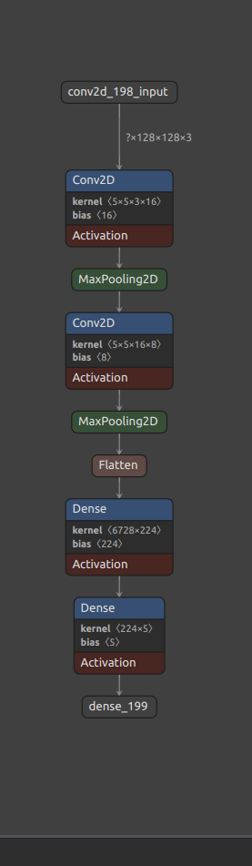
2) Premier modèle

